Slide 1
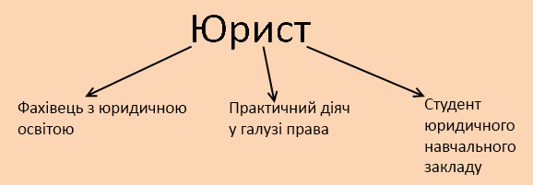
Юрист (вiд лат. Jus – «право») – фахiвець, який має юридичну освіту (вищу чи середню професійну) і професійно розбирається у праві, знає закони.
Найбільші навчальні заклади, що готують юристів різних типів: молодих фахівців, бакалаврів, спеціалістів:
Київський національний університет імені Івана Франка;
Національна академія імені Ярослава Мудрого (Харків);
Харківський національний університет імені Григорія Сковороди;
Одеська національная юридична академія.

Slide 2
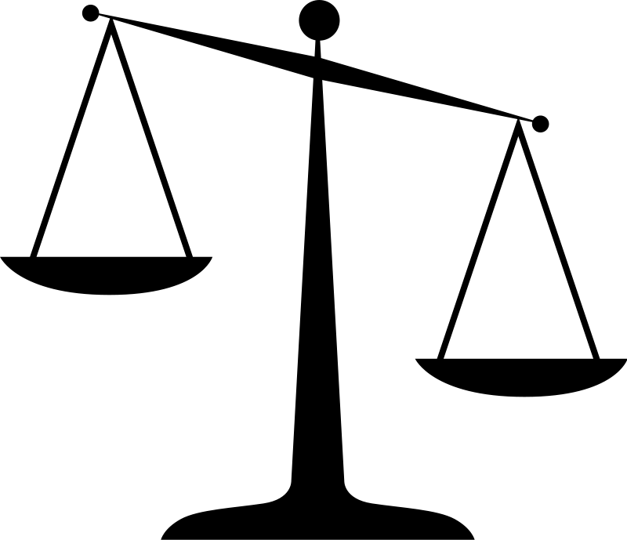
Однією з юридичних професій є професія прокурора:
Прокурор (лат. procurare — «розпоряджатися, піклуватися») — головний законний представник обвинувачення в країнах цивільного права з системою слідства або в країнах загального права , що прийняли змагальну систему. Обвинувачення — сторона, що відповідає за виклад доказів проти особи, підозрюваної в здійсненні правопорушення, в ході судового розгляду у кримінальній справі. Функції прокурорів в різних країнах різні і багато в чому визначаються історичним розвитком.

Slide 3
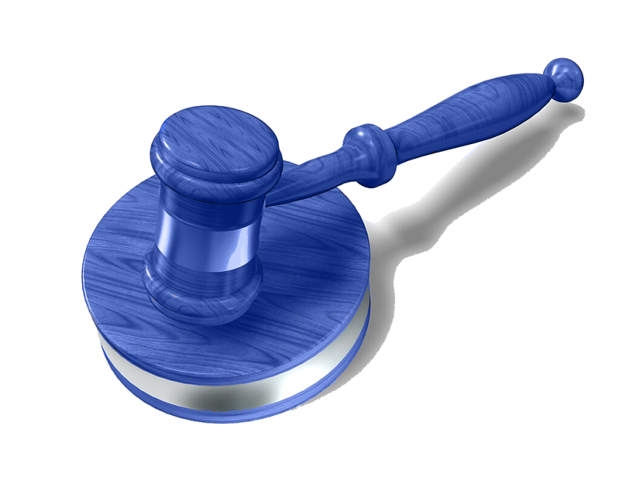
Обов`язки прокуроратури:
На них покладено розслідування найтяжчих злочинів. Водночас інші співробітники прокуратури наглядають за тим, як провадять досудове слідство слідчі всіх правоохоронних органів. Нпрокуратуру покладено контроль за правомірністю дій правоохоронців. Отже, якщо ви вважаєте, що ваші права порушені співробітниками міліції, доцільно звертатися за допомогою саме до прокуратури. Прокурори також виконують роль державних обвинувачувачів в суді при слуханні кримінальних справ. Прокурори мають право прийти та перевірити дотримання прав людини в школі та на заводі, в органі державної влади чи у військовій частині.

Slide 4
Які вимоги до прокурора?
Прокурорами та слідчими можуть бути особи, які мають вищу юридичну освіту. Наявність освіти у кандидата на відповідну посаду підтверджується відповідним дипломом встановленої форми. Кандидати на посади прокурорів та слідчих також повинні мати певні ділові та моральні якості. До ділових якостей, зокрема, відносяться підготовленість до професійної діяльності кандидата відповідно до державних освітніх стандартів вищої юридичної освіти і, крім того, наявність знань, вмінь, професійних якостей, необхідних для успішного виконання посадових обов’язків у системі прокуратури. До моральних та психологічних якостей відносяться: відповідний рівень культури, виховання, правосвідомості, громадянської відповідальності; чесність, скромність, інтелект, об’єктивність, неупередженість, аналітичні здібності тощо.

Slide 5
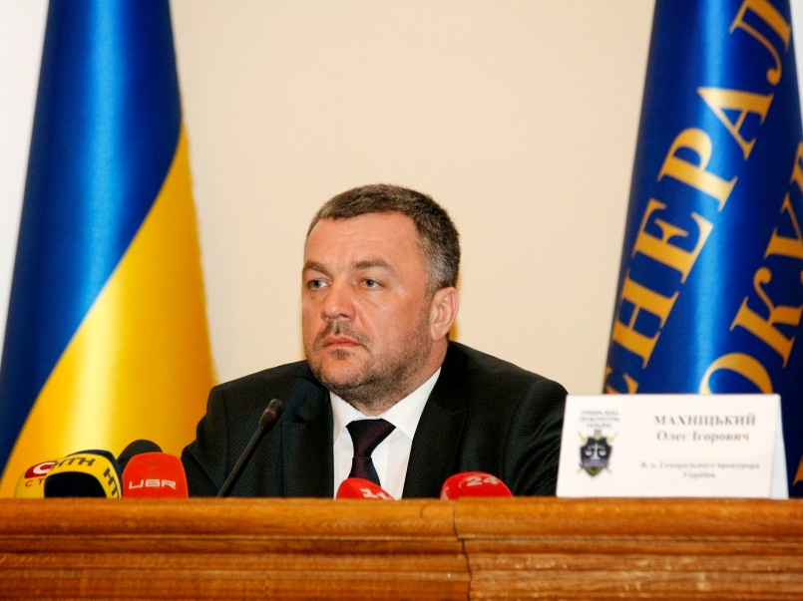
Генеральний прокурор України
Генеральний прокурор України — посадова особа, що очолює єдину централізовану систему прокуратури України. Генеральний прокурор України — найвища адміністративна посада Генеральної прокуратури України. Генеральний прокурор України призначається на посаду за згодою Верховної Ради України та звільняється з посади Президентом України. Верховна Рада України може висловити недовіру Генеральному прокуророві України, що має наслідком його відставку з посади (стаття 122 Конституції України).
Тимчасово виконуючий обов`язки Генерального Прокурора України Олег Махнiцький

Slide 6
Іншою юридичною професією є юрисконсульт
Юрисконсульт (лат. juris-consultus — правознавець, юридичний радник) — штатний працівник Юрисконсульт (лат. juris-consultus — правознавець, юридичний радник) — штатний працівник юридичної особи, що забезпечує дотримання законодавства, як організацією, так і по відношенню до організації з боку інших учасників правовідносин. Серед осіб, що об'єднуються поняттям «юрист», юрисконсульт займає особливе місце. Більшість юристів працює юрисконсультами в державних і приватних організаціях. Найбільш близька до роботи юрисконсульта діяльність адвокатів, що забезпечує дотримання законодавства, як організацією, так і по відношенню до організації з боку інших учасників правовідносин.

Slide 7
Основними завданнями і обов`язками юрисконсульта є:
Здійснювати методичне керівництво правової роботи на підприємстві, надавати правову допомогу структурним підрозділам;
Надавати висновки про відповідність чинному законодавству пректів наказів, положень, розпоряджень та інших документів підприємства;
Брати участь у роботі по оформленню господарських договорів, готувати висновки про їх юридичну спроможність;
Розробляти проекти колективних договорів;
Своєчасно оформляти і подавати на державну реєстрацію зміни до статутних документів підприємства;
Складати позовні заяви, захищати інтереси підприємства у суді;

Slide 8
Юрисконсульт несе відповідальність:
Якість і своєчасність виконання покладених на нього цією посадовою інструкцією обов’язків.
Нерозголошення відомостей, що становлять комерційну таємницю підприємства.
Дотримання правил внутрішнього трудового розпорядку підприємства.
За здійснення в процесі виконання своїх посадових обов’язків вчинків які містять склад злочину, за що несе відповідальність згідно норм законодавства України.

Slide 9
Щоб стати юрисконсультом, треба:
Мати вищу юридичну освіту і стаж роботи на посаді не менше 3 років.
Юрисконсульт повинен знати: - Постанови, розпорядження, накази вищестоящих органів, нормативні та інші керівні документи з правової діяльності підприємства; - Методи ведення ділових бесід і переговорів; - Чинне законодавство; - Цивільне, трудове, фінансове та адміністративне право; - Порядок оформлення та укладання господарських договорів;
Вимоги адміністративних і внутрішніх документів підприємства; - Основи економіки, організації праці, виробництва та управління; - Методику ведення діловодства;

